Slide 1





Proyecto de mejoras al modelado de recursos renovables en las herramientas de programación de ADME
Pronos II
Equipo
Dr. Rafael Terra¹ Dra. Alejandra De Vera¹ Dr. Agustín Laguarda² Bch. Belén Espino² | Ing. Felipe Palacio³ Ing. Vanina Camacho³ Dra. Matilde Ungerovich³ MSC. Ruben Chaer³ Ing. Guillermo Flieller³
Instituciones Participantes
Universidad de la República, Facultad de Ingeniería, IMFIA¹ Universidad de la República, Laboratorio de Energía Solar² Administración del Mercado Eléctrico³ CAF, Banco de desarrollo de América Latina y El Caribe

Slide 2
Introducción

Slide 3
PRONOS 2 y antecedentes
2017: Primer cooperación técnica CAF-ADME (PRONOS-1) que permitió la implementación de los primeros modelos de incorporación de pronósticos a las herramientas de programación de la operación del despacho energético actualmente utilizadas por ADME.
2024: Cooperación Técnica CAF-ADME (PRONOS-2) para la mejora de los modelos estocásticos usados por ADME para representar la disponibilidad de los recursos hidroeléctricos, eólico, solar y temperatura, en forma conjunta y su relación con los fenómenos El Niño y La Niña.

Slide 4
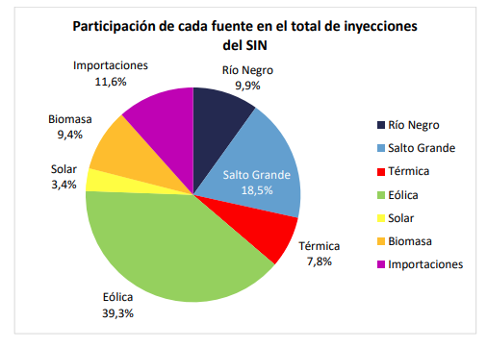
Importancia pronósticos ERNC sistema actual
Fuente | Potencia Instalada [MW]
Hidroeléctrica | 1538
Térmica | 1134
Biomasa | 723
Eólica | 1507
Solar fotovoltaica | 267
Fuente: https://adme.com.uy/mme_admin/participantes/generadores.php
Fuente: Informe Anual ADME 2023

Slide 5
Mercado Mayorista de Energía Eléctrica en Uruguay
MMEE (Ley 16832/1997): Libre competencia en generación, transmisión y distribución reguladas.
ADME: Opera y administra el MMEE.
Misión ADME: Despacho Económico del SIN, centralizado. Minimizar en todo instante el valor esperado del costo futuro de abastecimiento de la demanda.
Costos declarados: los generadores declaran sus costos variables y restricciones operativas.
Valorización del agua de los embalses en diferentes Etapas de Programación. Operador: usar o guardar el agua de los embalses.

Slide 6
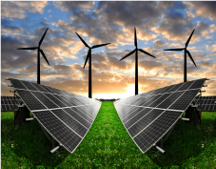
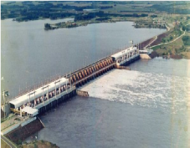

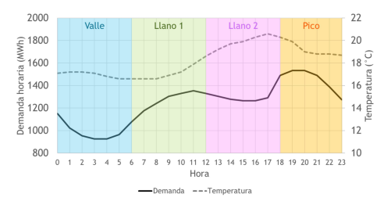
Optimización del Sistema
Plataforma SimSEE (UdelaR): Programación dinámica estocástica que permite considerar los efectos sobre los costos futuros de las decisiones presentes.
Valor del agua
Precio Spot
Bloques de Energía Exportables
Garantía de Suministro
Programación Estacional
Fondo de Estabilización Energética
SimSEE

Slide 7
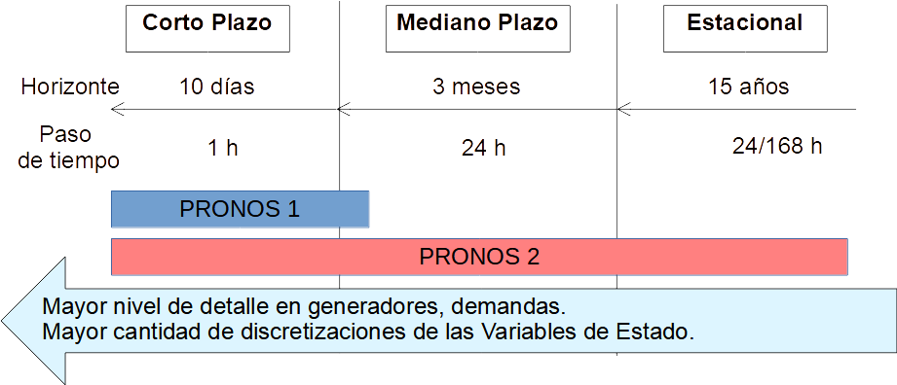
Etapas de la programación

Slide 8
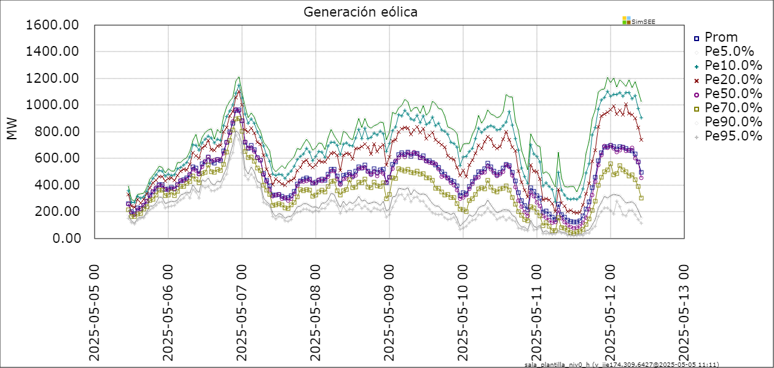
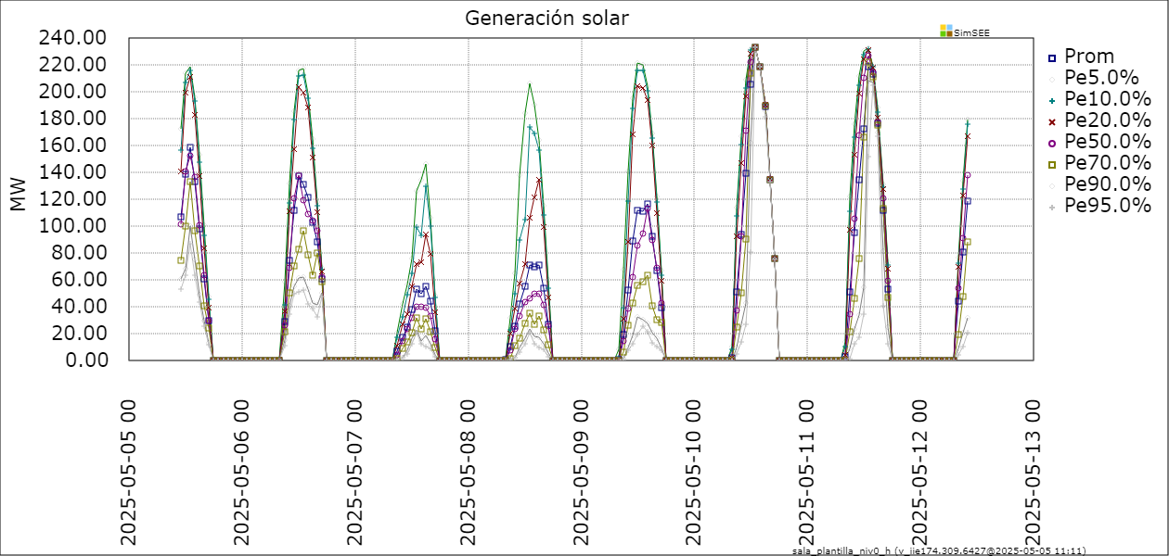
PRONOS 1
Pronósticos Meteoblue + SimSEE
Fuente: https://pronos.adme.com.uy/svg/

Slide 9
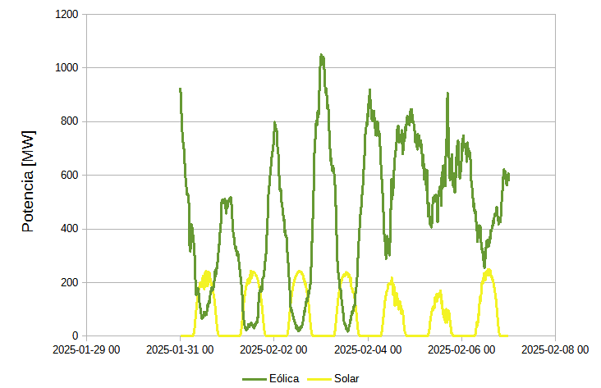
PRONOS 2
No se cuenta con pronósticos de generación eólica y solar en el largo plazo.
Se deben generar crónicas sintéticas que permitan reproducir las covarianzas históricas de las señales (CEGH).

Slide 10
Limitaciones encontradas en modelo actual
Falta de interdependencia entre variables: Las modelaciones actuales no consideran correlaciones entre radiación, viento, temperatura ni con el índice iN3.4, tratándolos como procesos independientes.
Causalidad invertida: El modelo permite que los aportes hidroeléctricos influyan sobre iN3.4, lo cual no tiene sentido físico.
Modelo estático: Las autocorrelaciones y covarianzas son constantes durante todo el año, lo que impide captar variaciones estacionales, como la mayor influencia de iN3.4 en primavera/verano sobre los aportes.
Inconsistencias en las temperaturas: Las temperaturas mínimas y máximas no están relacionadas con iN3.4.

Slide 11
Mejoras planteadas en Pronos II

Slide 12
Sobre la modelación de la incertidumbre climática que enfrenta el sistema
Mejoras planteadas en Pronos II
La habilidad del despacho y planificación óptima depende de cómo se represente (modele) la incertidumbre climática.
Las variables climáticas presentan típicamente una multitud de escalas espacio-temporales interrelacionadas.

Slide 13



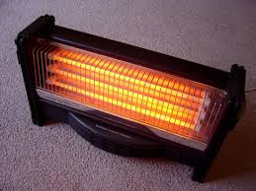
Sobre la modelación de la incertidumbre climática que enfrenta el sistema
Mejoras planteadas en Pronos II
Horas | Días | Meses | Años
Caracterizar la co-variación de los diferentes recursos según las distintas escalas temporales y con distintas niveles de intensidad e interrelación mediante modelación estocástica.

Slide 14
Sobre la modelación de la incertidumbre climática que enfrenta el sistema
Mejoras planteadas en Pronos II
Horas | Días | Meses | Años
Horizonte de predictibilidad determinística de la atmósfera
NO es el objeto de este proyecto, aunque sienta las bases para su incorporación
Predicción climática probabilística
SI es el objeto de este proyecto, en particular la asociada a El Niño

Slide 15
Sobre la modelación de la incertidumbre climática que enfrenta el sistema
Mejoras planteadas en Pronos II
Horas | Días | Meses | Años
Estacionalidad
Variabilidad interanual
Ciclo diurno
Estacionalidad
Ciclo diurno
Estacionalidad
Estacionalidad

Slide 16
Sobre la modelación de la incertidumbre climática que enfrenta el sistema
Mejoras planteadas en Pronos II
Horas | Días | Meses | Años
Estacionalidad
Variabilidad interanual
Ciclo diurno
Estacionalidad
El Niño
Ciclo diurno
Estacionalidad
Estacionalidad

Slide 17
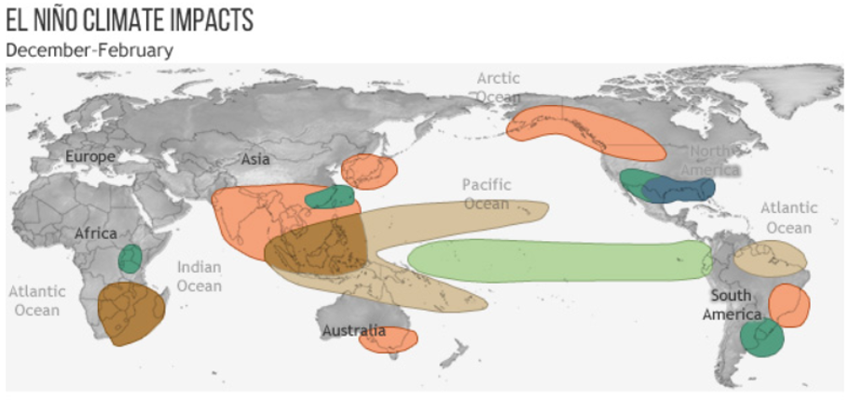

IMPACTO de El Niño
Mejoras planteadas en Pronos II

Slide 18
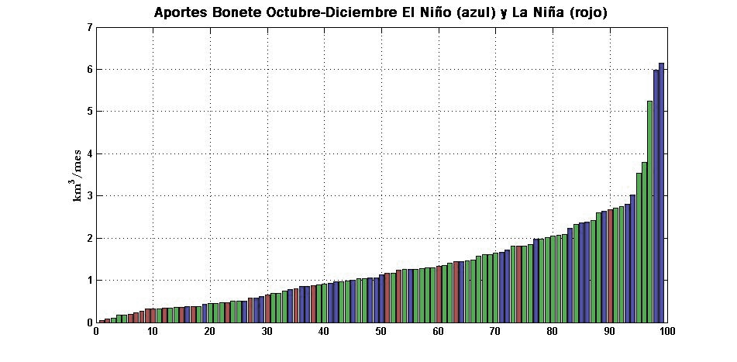
Mejoras planteadas en Pronos II
IMPACTO de El Niño
Aportes a Bonete en
Octubre-Diciembre
según
El Niño

Slide 19
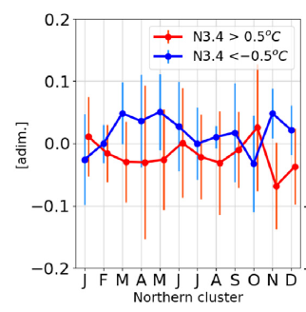
IMPACTO de El Niño
Mejoras planteadas en Pronos II
Índice de Claridad
en Región Norte
Según El Niño

Slide 20
Sobre la modelación de la incertidumbre climática que enfrenta el sistema
Mejoras planteadas en Pronos II
Horas | Días | Meses | Años
Estacionalidad
Variabilidad interanual
Ciclo diurno
Estacionalidad
El Niño
Ciclo diurno
Estacionalidad
Estacionalidad

Slide 21
Sobre la modelación de la incertidumbre climática que enfrenta el sistema
Mejoras planteadas en Pronos II
Horas | Días | Meses | Años
Estacionalidad
Variabilidad interanual
Ciclo diurno
Estacionalidad
El Niño
Ciclo diurno
Estacionalidad
Estacionalidad

Slide 22
Sobre la modelación de la incertidumbre climática que enfrenta el sistema
Mejoras planteadas en Pronos II
Horas | Días | Meses | Años
Estacionalidad
Variabilidad interanual
Ciclo diurno
Estacionalidad
El Niño
Ciclo diurno
Estacionalidad
Toma de decisión
Despacho
Planificación
Programación semanal/semestral

Slide 23
DESAFÍOS
Mejoras planteadas en Pronos II
Versatilidad de la estrategia de modelación
Operatibilidad en múltiples escalas temporales
Calibración de los modelos

Slide 24
VERSATILIDAD
Mejoras planteadas en Pronos II
Modelo Unificado
Distinguir variables Extrínsecas (entradas, independientes) de Intrínsecas (salidas, interdependientes)
De modelo Estático a Dinámico (las interrelaciones entre variables dependen de la hora del día o el día del año)

Slide 25
OPERATIBILIDAD
Mejoras planteadas en Pronos II
Jerarquía de modelación según escalas temporales
          ∆ iN3.4 (1h, 1día, 1sem)
∆ iN3.4
APORTES HIDROLÓGICOS (1h, 1día, 1sem)
∆ B ∆ P ∆ SG-UY

Slide 26
OPERATIBILIDAD
Mejoras planteadas en Pronos II
          ∆ iN3.4 (1h, 1día, 1sem)
∆ iN3.4
EÓLICA, SOLAR, TEMPERATURA (1h)
∆ (Vx,Vy)_{i} ∆ kT_{i} ∆ T_{i}
∆ T_{i}
DEMANDA (1día)
∆ Tmin ∆Tmax ∆ iTmax

Slide 27
CALIBRACIÓN
Mejoras planteadas en Pronos II
Las series que mejor capturan la (co)-variabilidad de los diferentes recursos -las que surgen de los propios parques- son muy cortas (algunos años) para calibrar la dependencia con El Niño.
Las series climáticas de largo plazo disponibles no capturan con igual habilidad los detalles de insolación en superficie y/o viento en la capa límite y sus interrelaciones, pero sí las relaciones con El Niño.

Slide 28
CALIBRACIÓN
Mejoras planteadas en Pronos II
Estrategia de calibración multi-escala
Largo plazo (2000-2024): Datos de reanálisis de viento y temperatura, estimación satelital de radiación e iN34 para capturar correlaciones con ENSO.
Corto plazo (~3 años): Datos SCADA de viento, radiación y temperatura en parques eólicos y solares del SIN para capturar correlaciones en escala horaria.

Slide 29
Implementación de modelos CEGH encadenados

Slide 30
Modelo estocástico CEGH
CEGH: Correlaciones en Espacio Gaussiano con Histogramas
Objetivo: representación de un proceso estocástico que permita su incorporación en el modelado de un sistema dinámico.
Fuentes de aleatoriedad:
Caudales de aportes
Velocidad del viento
Indice de claridad (radiación solar)
Volatilidad de los mercados spot
Volatilidad de los precios de combustibles
Roturas fortuitas
Demanda

Slide 31

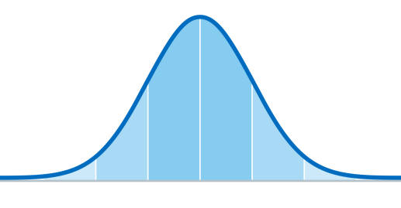
Modelo estocástico CEGH
Modelo a partir de la realización histórica de un proceso estocástico
Con el modelo se generan series sintéticas que reproducen los histogramas de amplitudes de las series y las correlaciones entre las series, consigo mismas y con sus pasados
G( y_{k} , y_{k-1} ,...,y_{k-n} )= x_{k} , x_{k-1} ,...,x_{k-n} , k
H( . , k )=G⁻¹ ( . , k)
G tal que X proceso ergódico y gaussiano
RBG
Sistema Lineal
H
r_{k}
x_{k}
y_{k}

Slide 32
Modelo estocástico CEGH
RBG
Sistema Lineal
H
r_{k}
x_{k}
y_{k}
Clásico en forma matricial
X_{k+1}= A X_{k} + B R_{k}
X_{k} proceso estocástico, salida del filtro lineal, R_{k}ruido blanco gaussiano. A y B matrices identificadas
La aplicación encargada de realizar la sintetización de modelos CEGH del SimSEE es la aplicación “Analisis Serial”

Slide 33
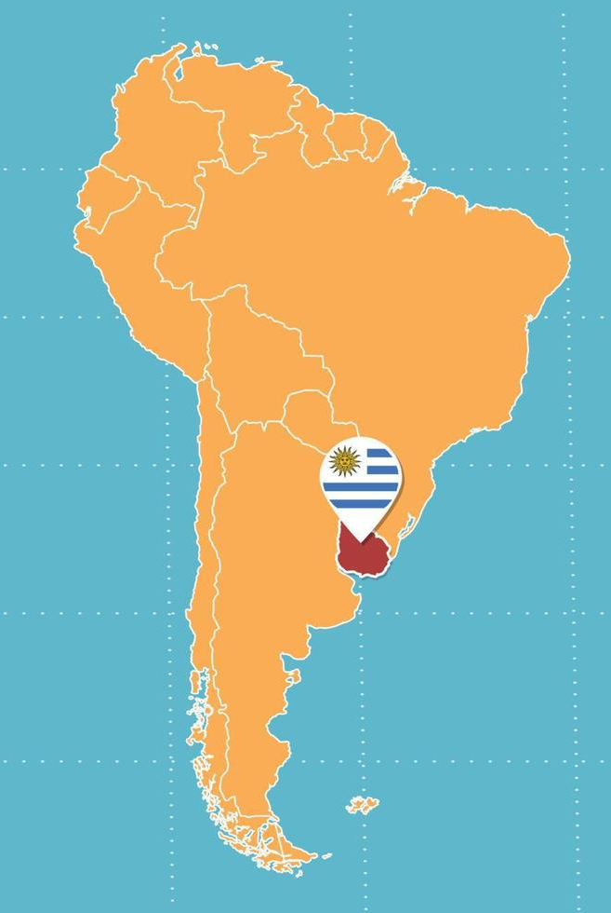

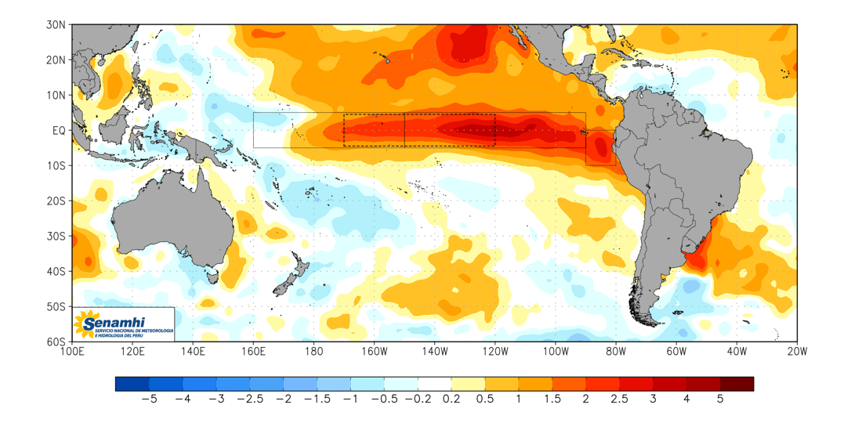
Modelo estocástico CEGH con entradas y salidas
El fenómeno de El Niño afecta a los aportes hidráulicos en Uruguay, pero ¿los aportes hidráulicos en Uruguay afectan al fenómeno de El Niño?

Slide 34
Modelo estocástico CEGH con entradas y salidas
RBG
Sistema Lineal
H
r_{k}
x_{k}
y_{k}
Clásico en forma matricial
X_{k+1}= A X_{k} + B R_{k}
X_{k} proceso estocástico, salida del filtro lineal, R_{k}ruido blanco gaussiano. A y B matrices identificadas
Con entradas y salidas
X_{k+1}= A X_{k} + C Z_{k} +B R_{k}
Con Z_{k} entradas conocidas, gaussianas. A, B y C, matrices que mejor modelan la relación entre las entradas y salidas.
El modelo se identifica para minimizar la varianza de R_{k}.

Slide 35
Modelo estocástico CEGH estático y dinámico
RBG
Sistema Lineal
H
r_{k}
x_{k}
y_{k}
Estático:
Una única identificación del modelo lineal, es decir matrices A, B y C únicas para cualquier momento.
Dinámico:
Un sistema lineal para cada paso del ciclo principal. Matrices A, B y C variables. Por ejemplo, para un ciclo principal de 52 muestras de series semanales, se identificarán 52 sistemas lineales.
X_{k+1}= A X_{k} + C Z_{k} +B R_{k}

Slide 36
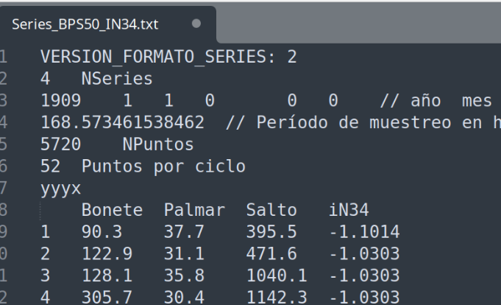
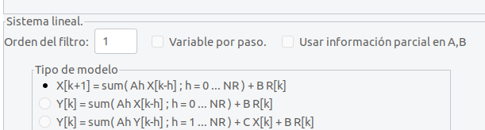
Incorporación en SimSEE: Análisis Serial
En el encabezado la fila yyyx indica que Bonete, Palmar y Salto son salidas y iN34 entrada.
Clásico
Modelo con entradas y salidas
Archivo de entrada al Analisis Serial

Slide 37
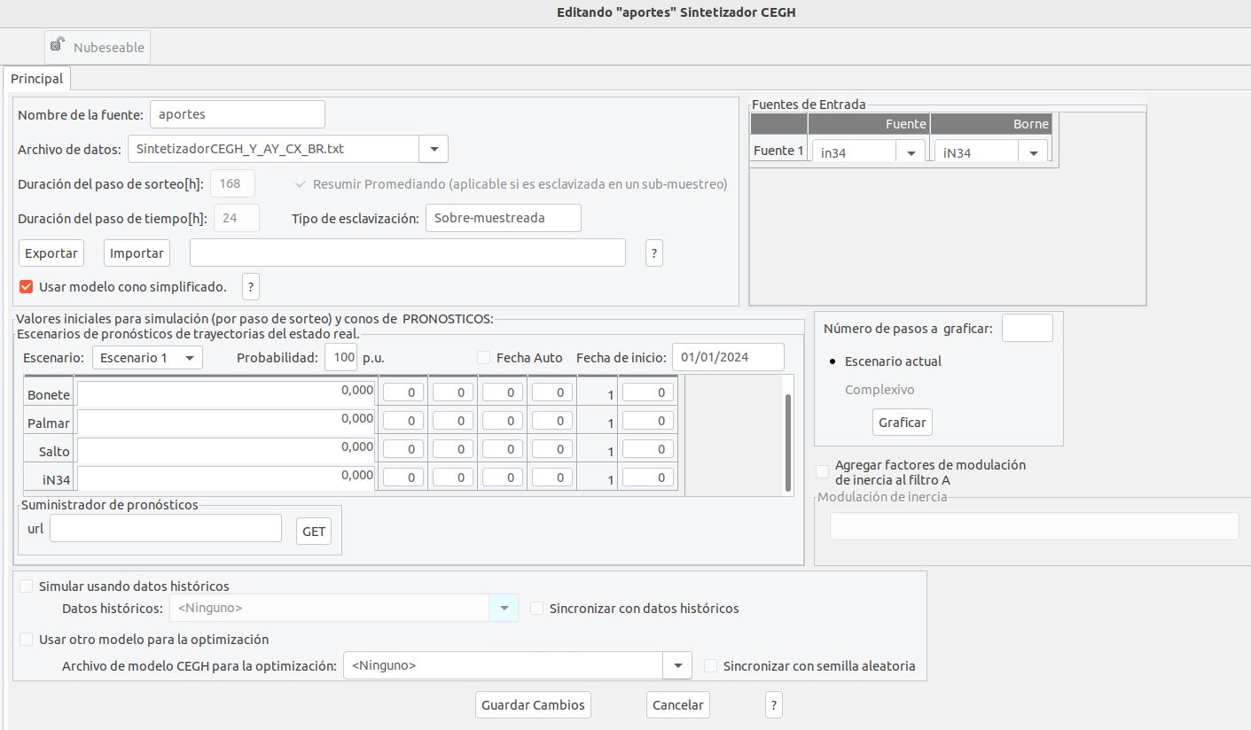
Incorporación en SimSEE: Fuente sintetizador

Slide 38
Incorporación en SimSEE: Fuente sintetizador

Slide 39
Incorporación en SimSEE: modelos encadenados
ACTUAL
PRONOS 2
APORTES HIDROLÓGICOS
∆ B ∆ P ∆ SG-UY
APORTES HIDROLÓGICOS + iN34
∆ B ∆ P ∆ SG-UY ∆ iN3.4
iN34
∆ iN3.4
EÓLICA, SOLAR, TEMPERATURA
∆ (Vx,Vy)_{i} ∆ kT_{i} ∆ T_{i}
DEMANDA + Temp
∆ DV ∆ DL1 ∆ DL2 ∆ DP ∆ Tmin ∆Tmax ∆ iTmax
EÓLICA
∆ (Vx,Vy)_{i}
SOLAR
∆ kT_{i}
DEMANDA
∆ DV ∆ DL1 ∆ DL2 ∆ DP

Slide 40
Series de datos utilizadas y su tratamiento

Slide 41

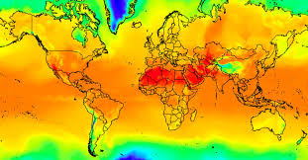
Viento y temperatura - reanálisis ERA5
Datos del centro europeo de pronóstico a largo plazo (ECMWF)
Ventajas del reanálisis:
Datos confiables
Series completas espacial y temporalmente

Slide 42
Viento y temperatura - reanálisis ERA5
Características:
Resolución espacial: 0.25º x 0.25º
Resolución temporal: horario
Variables utilizadas:
Viento : 100 metros de altura, cercanos a 20 parques eólicos
Temperatura: 2 metros de altura, en Montevideo

Slide 43
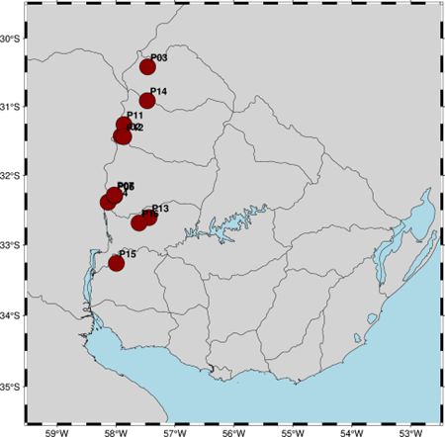
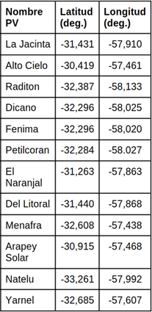
Radiación solar
Modelos satelitales de radiación solar permiten generar estimativos: con amplia cobertura espacial, alta resolución temporal, en largos períodos de tiempo. Así superando la escasez de mediciones terrestres. Utilizan física atmosférica y correcciones empíricas para considerar efectos de nubes y aerosoles, generando datos homogéneos de largo plazo.
Se utilizó el modelo LCIM (desarrollado por el LES) para obtener irradiancia solar en plano horizontal (GHI, en Wh/m2) ocurrida en los sitios de interés.
El período es 2000-2023

Slide 44
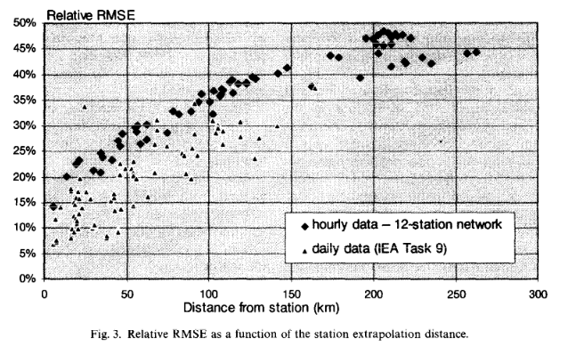
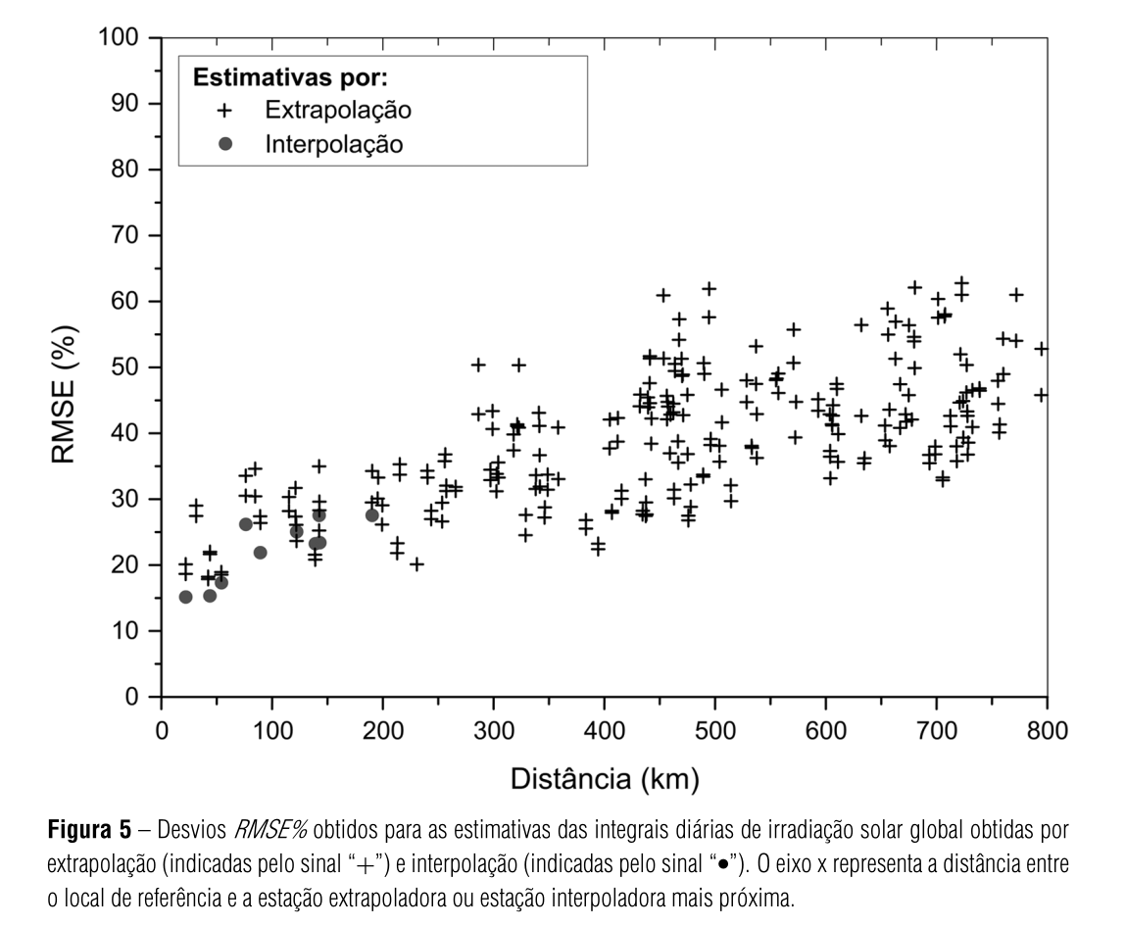
Radiación solar
Además, modelos satelitales son la alternativa más precisa en ausencia de medidas de calidad
Perez et al. 1997, Solar Energy Vol. 60(2), pp 89-96
Martins & Pereira, 2010, Revista Brasil. De Geofísica, Vol 29(2), pp:265-276

Slide 45
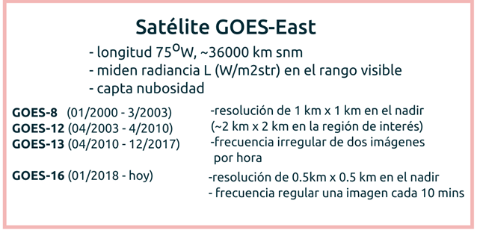
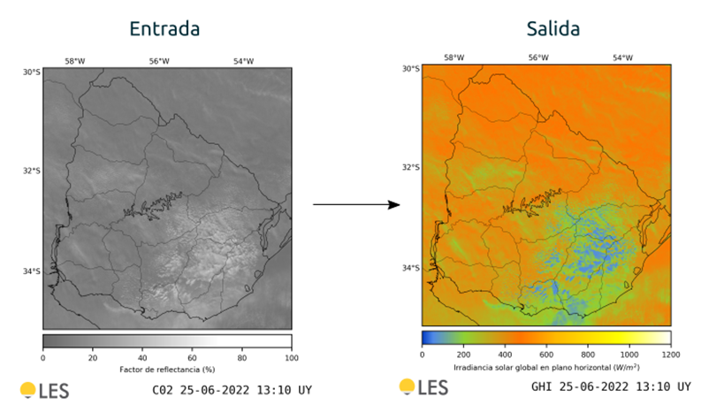
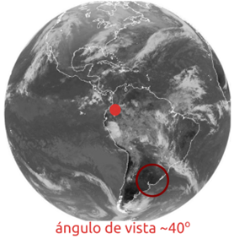
Radiación solar: Modelo LCIM
Modelo semi-empírico basado principalmente en información de nubosidad obtenida de satélites GOES-East

Slide 46
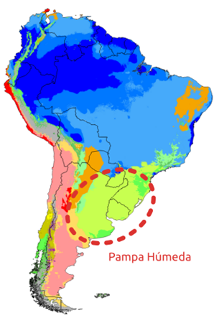
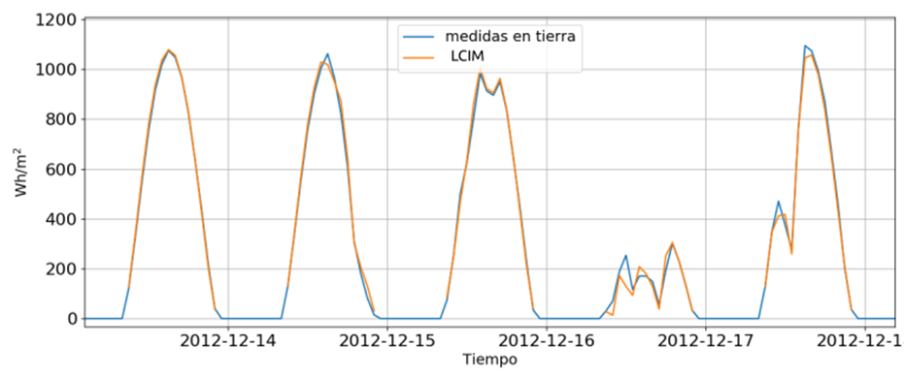
Radiación solar: Modelo LCIM
LCIM fue previamente entrenado y validado para la Pampa Húmeda (incluyendo Uruguay)
Es muy preciso, con una incertidumbre del orden de 12%¹ a nivel horario (6%² a nivel diario)
1- Laguarda et al. 2020, Solar Energy, Vol 199. Pp: 295-307,
2- Sarazola et al., 2023, IEEE LATAM Transactions Vol. 21(9):1040-1048, Sustainable Energy Sources for an Energy Transition,

Slide 47
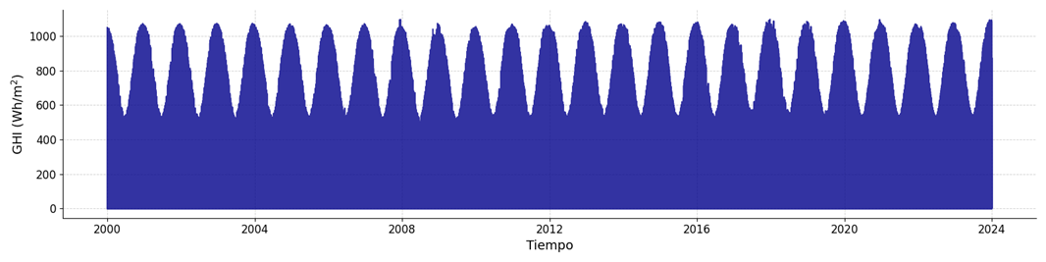
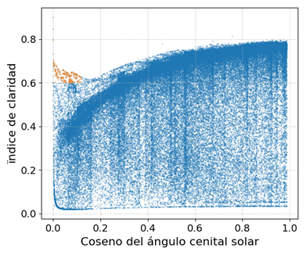
Radiación solar: Series generadas
Se trabajará con el índice de claridad (kt), que se define como el cociente entre GHI y la radiación en el tope de la atmósfera (calculado analíticamente).
kt es adimensionado y contiene información sobre la transmitancia global de la atmósfera (principalmente nubes)

Slide 48
Condicionamiento de los fenómenos de El Niño y La Niña sobre los recursos energéticos de Uruguay y su modelado

Slide 49
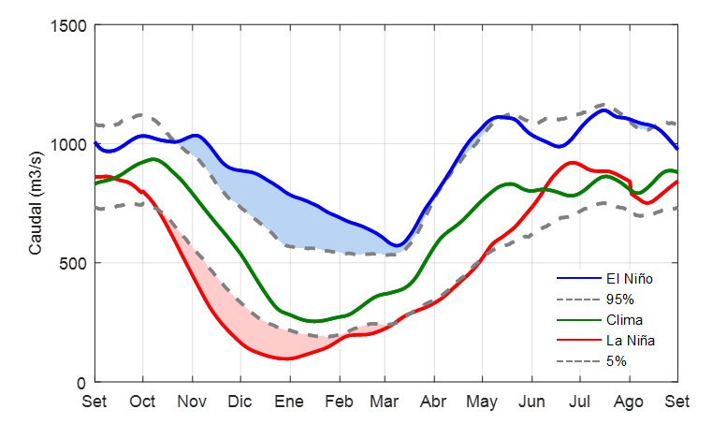
Impacto de ENOS en los caudales
Metodología:
Clasificación de los años climatológicos Set-Ago en terciles (15/17/15) según las anomalías del índice N3.4 NDE (Periodo: 1975-2022).
Variación estacional de los aportes a Rincón del Bonete
Muestreos condicionados por el índice Niño 3.4 NDE
Se indican los niveles de 5% y 95% de significancia estadística mediante el método de Monte Carlo.

Slide 50

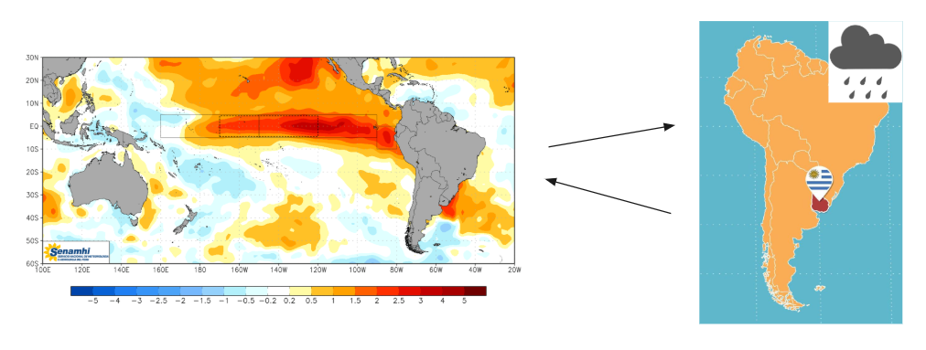
Modelo CEGH entrada-salida
¿Los modelos son capaces de reproducir adecuadamente el impacto y la estacionalidad de la señal del fenómeno ENOS sobre las variables de interés?
Valoración del impacto del filtro dinámico
Valoración del impacto de la antelación óptima
Determinación de la antelación óptima
Impacto en el modelo CEGH

Slide 51
Valoración del impacto del filtro dinámico
¿Los modelos son capaces de reproducir adecuadamente el impacto y la estacionalidad de la señal del fenómeno ENOS sobre las variables de interés?
Modelo CEGH de aportes-N3.4 de paso diario:
Filtro estático: una única matriz A, B y C para todos los días del año.
Filtro dinámico: una matriz A, B y C para cada día del año.

Slide 52
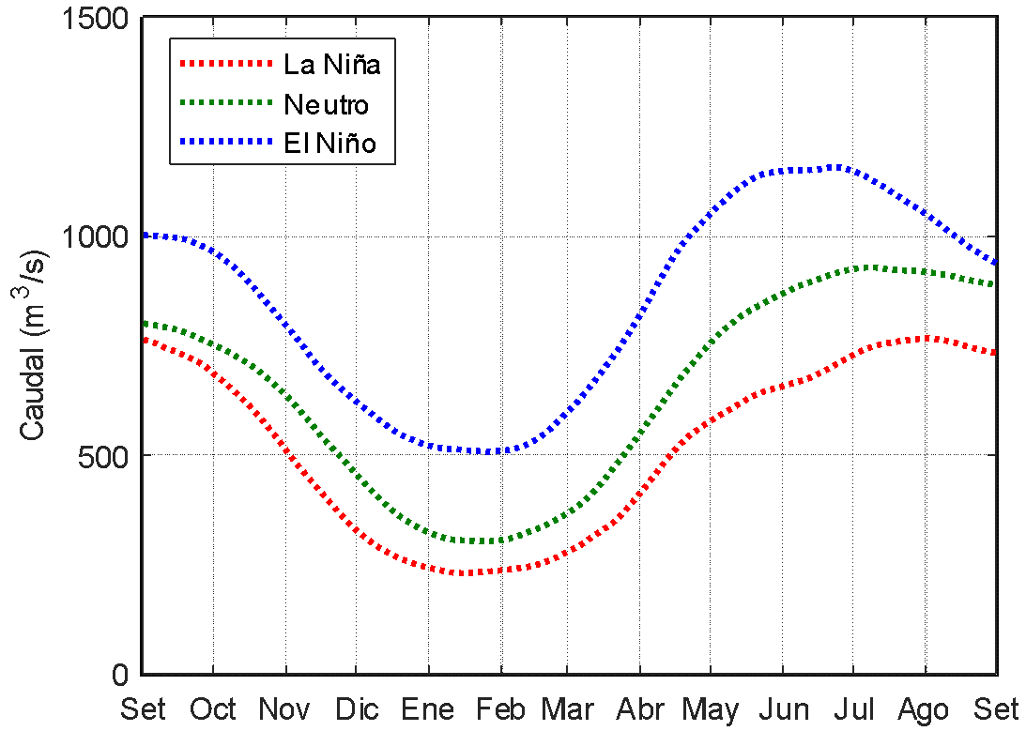
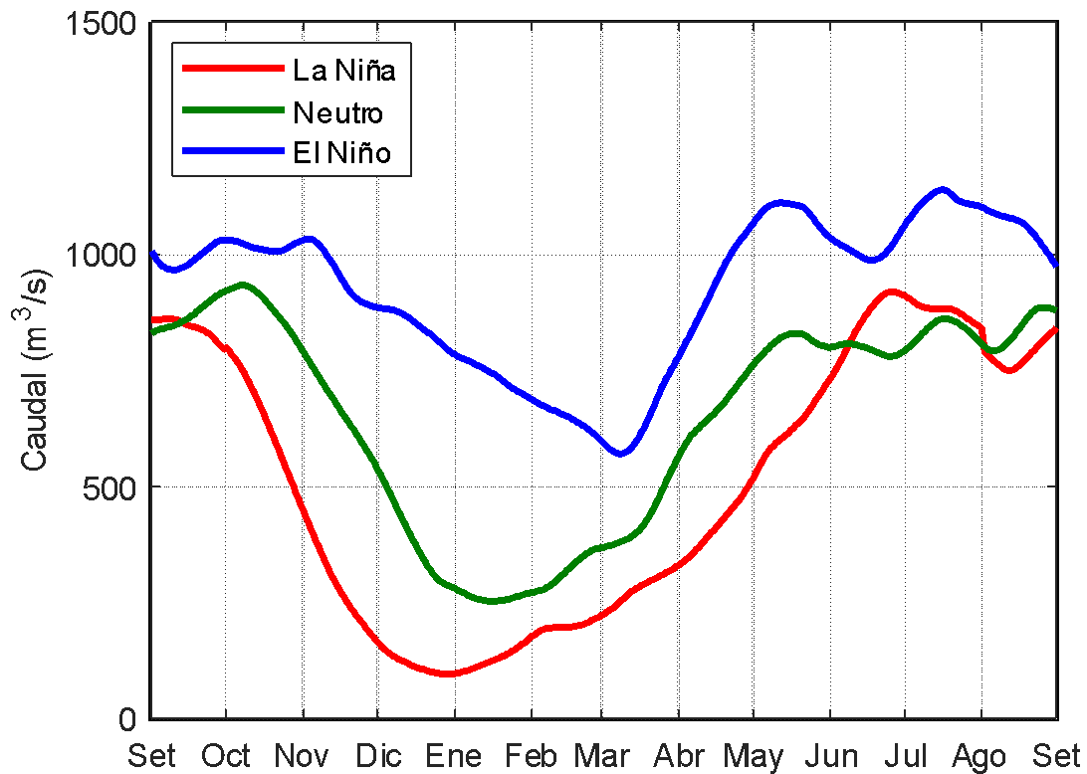
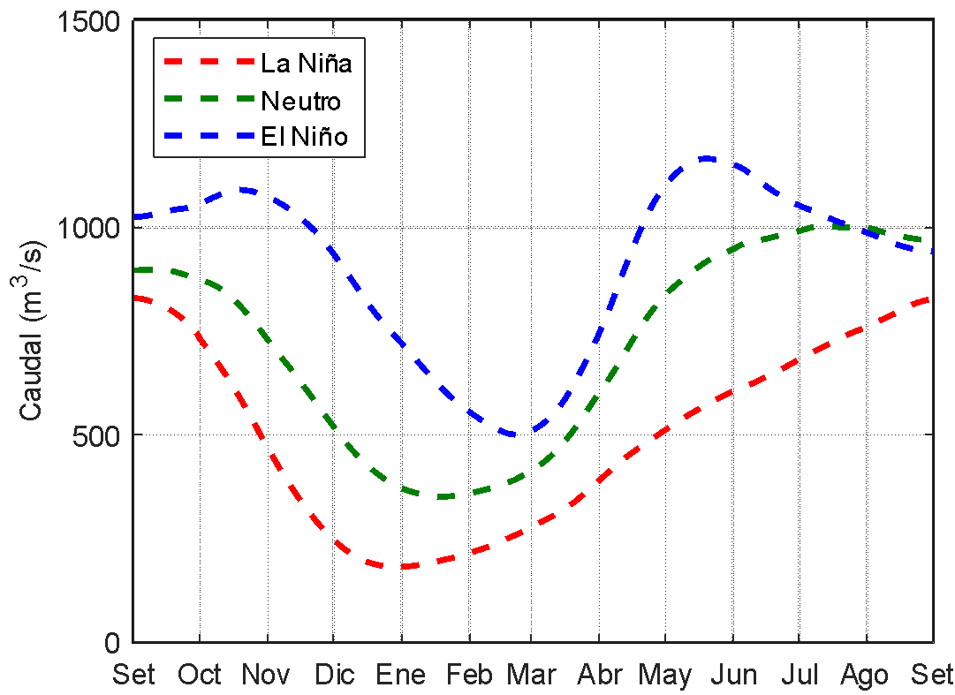
Valoración del impacto del filtro dinámico
Variación estacional de los aportes a Rincón del Bonete
Muestreos condicionados por el índice Niño 3.4 NDE
Filtro estático
Serie observada
Filtro dinámico
En ambos casos se realizaron 10 simulaciones de igual longitud que la serie histórica.

Slide 53
Valoración del impacto de la antelación óptima
¿Los modelos son capaces de reproducir adecuadamente el impacto y la estacionalidad de la señal del fenómeno ENOS sobre las variables de interés?
El mecanismo físico con que el fenómeno ENOS condiciona la evolución del clima regional no necesariamente actúa de inmediato, por lo que la correlación sincrónica no necesariamente es la que captura mejor la señal.
Análisis de la influencia de la señal ENOS sobre los caudales en función de la antelación en el tiempo con que se considere la relación.

Slide 54
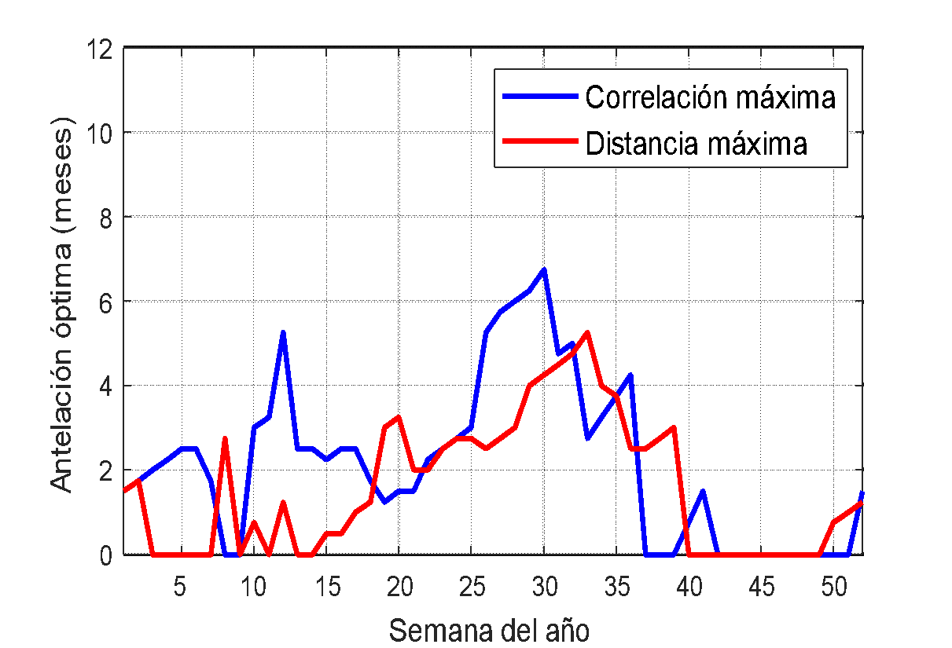
Valoración del impacto de la antelación óptima
Determinación de la antelación óptima (AO)
Para cada semana del año se determinó el tiempo de antelación óptimo en el cual el índice N3.4 tiene la máxima señal sobre el caudal.

Slide 55
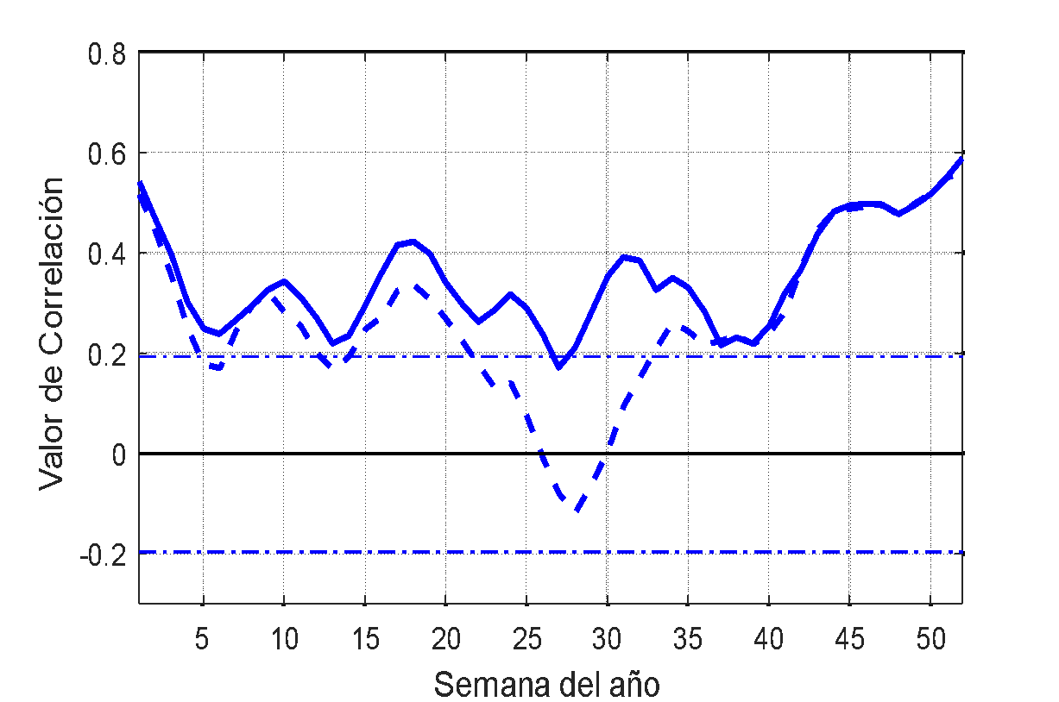
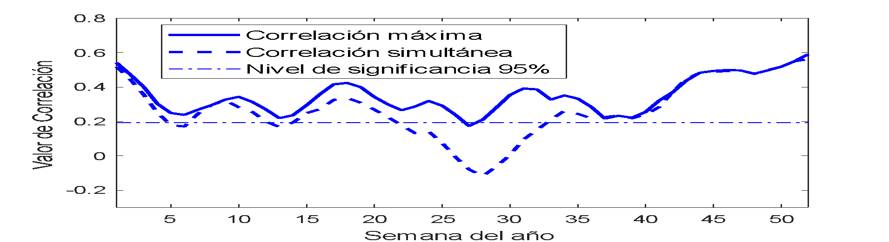
Valoración del impacto de la antelación óptima
Determinación de la antelación óptima (AO)
Correlación máxima (AO) versus Correlación sincrónica (sin AO)
Si se considerara antelación nula todo el año, se pierde la señal en el otoño (Mar-Jul) que si bien es más débil es significativa y, por sostenerse en varios meses, impacta la operación del sistema eléctrico.

Slide 56
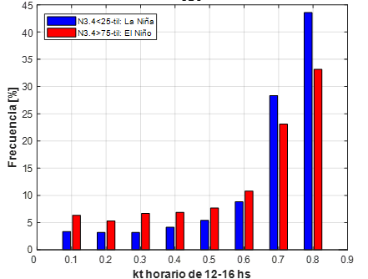
Modelo CEGH horario solar
Estratificación del índice de claridad (kt) según ENSO
Distribuciones del índice horario para el bimestre Noviembre-Diciembre (mayor señal), restringido al tramo entre 12 y 16 horas y promediado en dos puntos al NW
Mayor insolación en situaciones de bajo índice N3.4, asociado a eventos La Niña

Slide 57
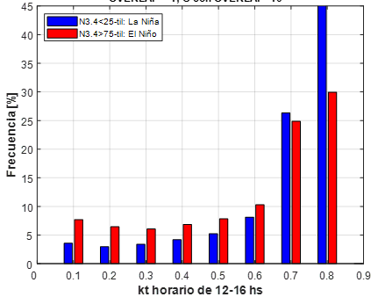
Modelo CEGH horario solar
Estratificación del índice de claridad (kt) según ENSO
Distribuciones del índice horario para el bimestre Noviembre-Diciembre (mayor señal), restringido al tramo entre 12 y 16 horas y promediado en dos puntos al NW
Series observadas
Series simuladas

Slide 58
Conclusiones y posibles futuras mejoras

Slide 59
RESUMEN
Mejoras planteadas en Pronos II
Los CEGH que involucran iN3.4 no distinguen relación de causalidad, no representa la estacionalidad ni la antelación de la señal
      El iN3.4 se introduce como variable extrínseca (de entrada) en todos los submodelos en los que participa
      Se incorporó un filtro dinámico con matrices que varían en el tiempo según la escala del submodelo en cuestión
      Se introduce la antelación óptima que tiene la virtud de rescatar la señal de otoño, la de primavera se captura igual con simultaneidad.

Slide 60
RESUMEN
Mejoras planteadas en Pronos II
El CEGH radiación solar y viento no considera las correlaciones entre sí (son independientes).
        Se diseñó un modelo unificado de ambas variables en el mismo conjunto de puntos asociados a parques que se venían usando (20 viento y 12 solar).

Slide 61
RESUMEN
Mejoras planteadas en Pronos II
Los CEGH de viento y sol no capturan el ciclo diario de las auto y covarianzas.
  En ambos casos se pasó a filtros dinámicos con matrices que varían con las horas.
El modelo solo simula Tmax y Tmin y no puede brindar la temperatura ambiente que condiciona el funcionamiento de las turbinas a gas.
  Se introduce la temperatura como variable de paso horario.

Slide 62
RESUMEN
Mejoras planteadas en Pronos II
Las series de radiación solar y viento en los parques que capturan bien el ciclo diario son muy cortas para entrenar el modelo con iN3.4 de variaciones lentas.
  Se recurre a series de largo plazo (de reanálisis para viento y temperatura y estimación satelital de radiación solar) para calibrar la influencia de iN3.4, manteniendo las series de corto plazo (de parques) para las relaciones horarias.
Largo plazo (2000-2024)
Corto plazo (~3 años)

Slide 63
Posibles Mejoras a Futuro
Mejoras planteadas en Pronos II
Realizar una evaluación exhaustiva del impacto económico de las mejoras realizadas (muchas simultáneamente) en la operación del sistema
(Re)-incorporación de (ensemble) de pronósticos determinísticos en todas las variables dentro de la nueva jerarquía de modelación estocástica desarrollada

Slide 64
Posibles Mejoras a Futuro
Mejoras planteadas en Pronos II
Analizar la virtud de incorporar otros “predictores climáticos” además de El Niño, muy largamente el dominante en Uruguay
Diseñar una estrategia de actualización continua de la calibración de los modelos que aproveche de la acumulación de datos que los parque van generando

Slide 65
Proyecto de mejoras al modelado de recursos renovables en las herramientas de programación de ADME
Pronos II
Equipo
Dr. Rafael Terra¹ Dra. Alejandra De Vera¹ Dr. Agustín Laguarda² Bch. Belén Espino² | Ing. Felipe Palacio³ Ing. Vanina Camacho³ Dra. Matilde Ungerovich³ MSC. Ruben Chaer³ Ing. Guillermo Flieller³
Instituciones Participantes
Universidad de la República, Facultad de Ingeniería, IMFIA¹ Universidad de la República, Laboratorio de Energía Solar² Administración del Mercado Eléctrico³ CAF, Banco de desarrollo de América Latina y El Caribe

